Slide 1
Doelen voor inzet Social Media:
Schoolprofilering
Professionalisering
Contactbevordering
Onderwijsondersteuning
Voor de fun

Slide 2
Schoolprofilering
facebookberichten
Schoolprofilering:
twitterberichten
Website
Welk doel
Welke info wel en welke niet?
Sfeer passend bij visie en pedagogisch klimaat van de school
Taalgebruik passend bij doel, doelgroep en visie
Privacy
Wie vertelt er
Welk beeldmateriaal?
Vindbaarheid van de informatie

Slide 3
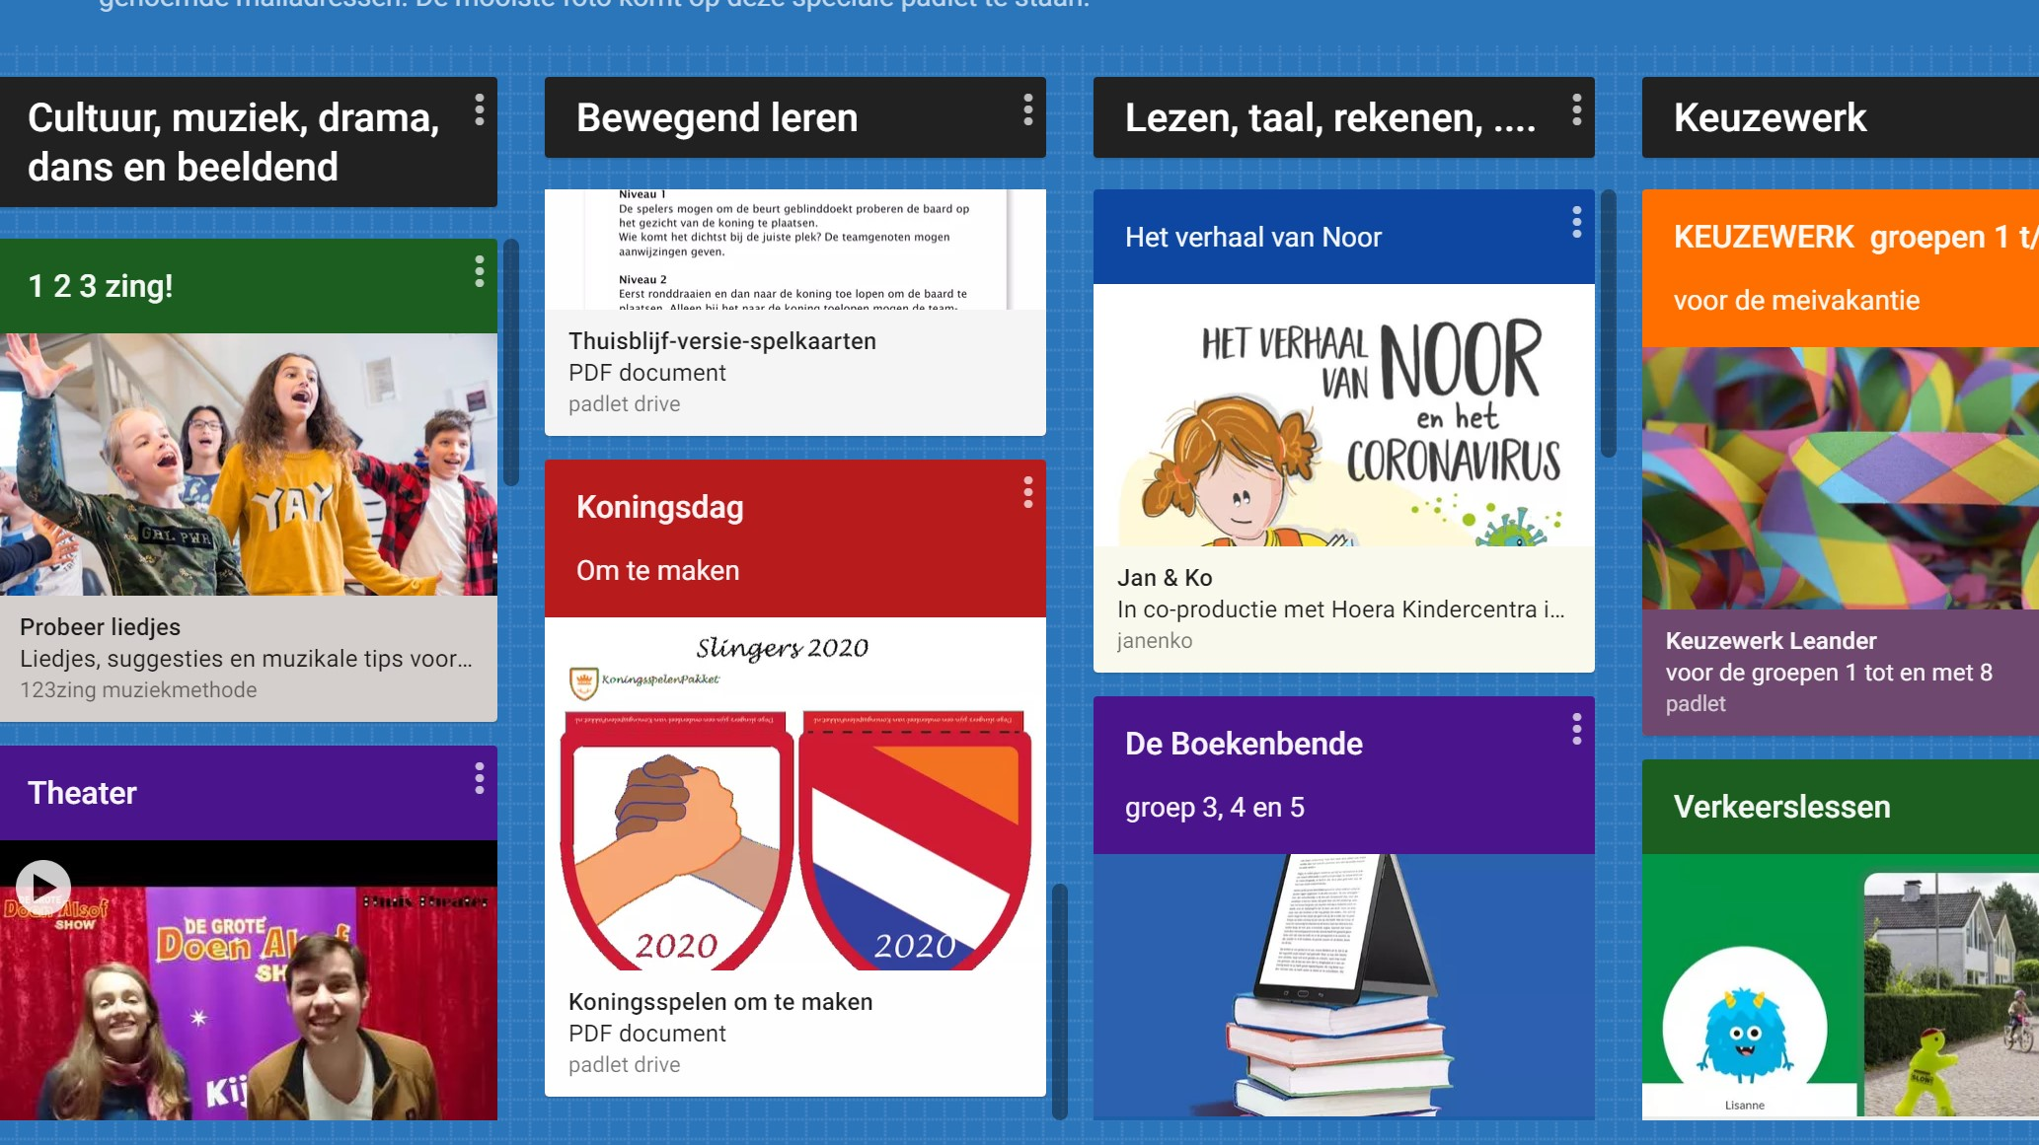
Contactbevordering met ouders
Doel: wat wil je ermee bereiken:
Welke info
Welk medium voor welke info
Privacy
Toon/taal: passend bij jezelf als school,
bij de info en bij de ouders
6. Beeldkeuze
7. Reactiemogelijkheden

Slide 4
Inzet als ondersteuning in lessen
• Aansluiten bij leefwereld van lln
• Lesstof verrijken met media (beeld en geluid)
Aansluiten bij verschillende leerstijlen
Interactie vergroten
Tijd en plaatsonafhankelijk leren mogelijk maken
Onderzoekend en ervarend leren bevorderen
Bewust aandacht besteden aan 4 aspecten van
mediawijsheid: techniek, analyse, creatie, reflectie

Slide 5
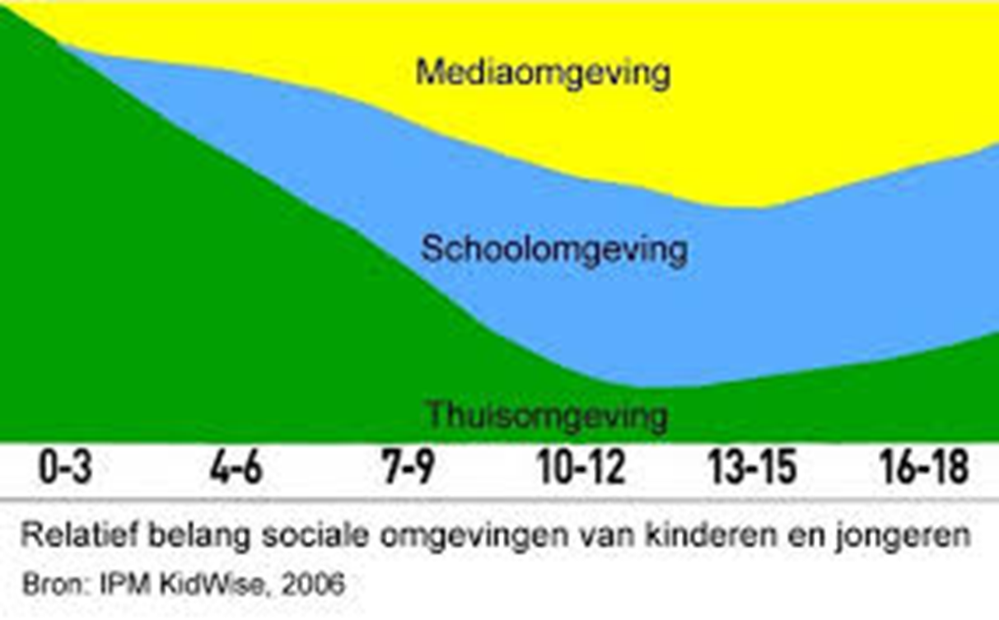
Voor de fun (en een beetje leren)
https://www.youtube.com/watch?v=OOsqkQytHOs
https://www.youtube.com/watch?v=HffWFd_6bJ0

